Slide 1
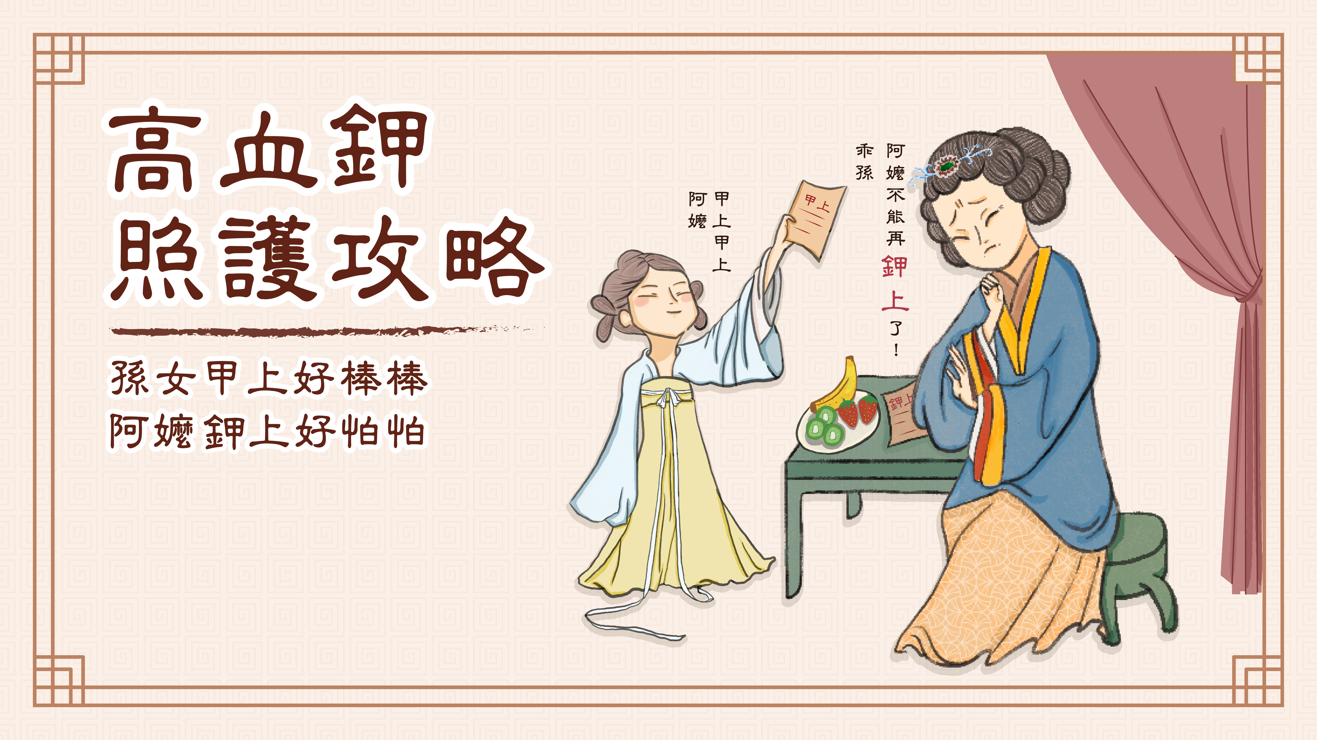

Slide 2
健康無界鉀天下
1
2
3
認識高血鉀
高血鉀的危害與應對措施？
控鉀秘笈全攻略！
甚麼是高血鉀？
哪些族群容易高血鉀？
高血鉀會有甚麼症狀？
發生高血鉀怎麼辦？
腎友愛注意，不能鉀太多！
常見蔬果含鉀量大公開

Slide 3
1
認識高血鉀？
甚麼是高血鉀？
哪寫族群容易高血鉀？

Slide 4
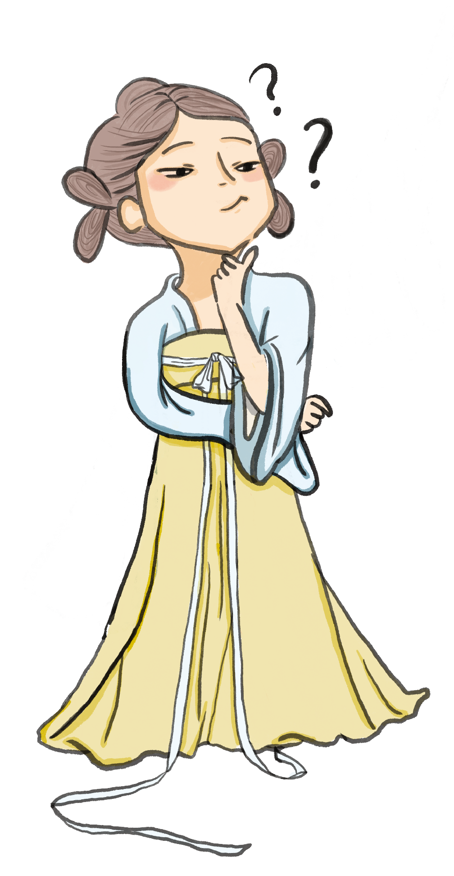
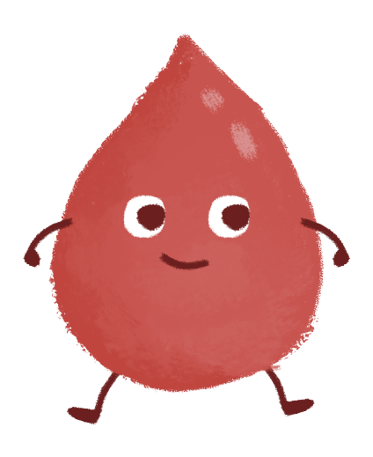

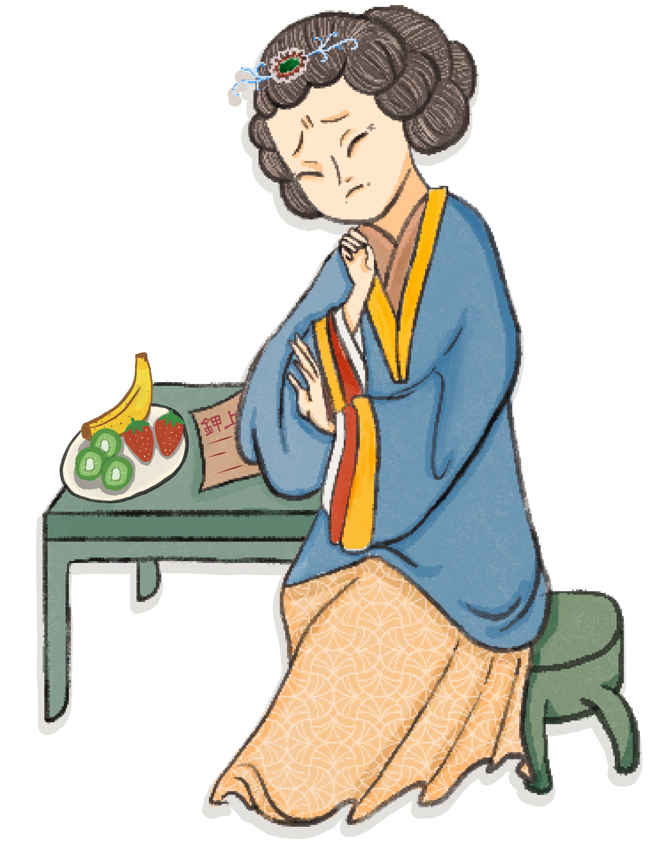
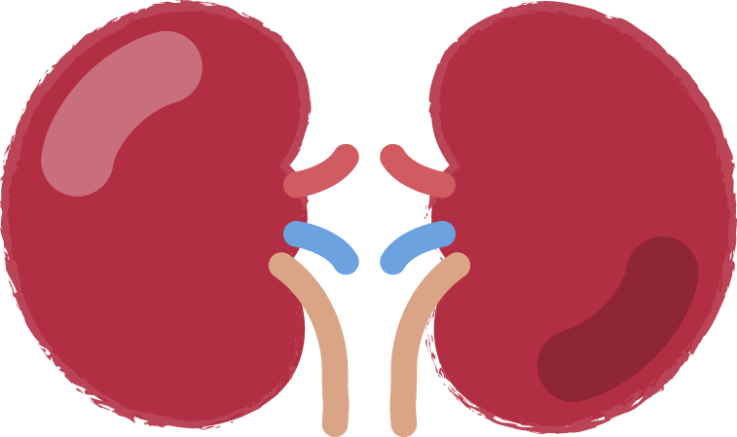

甚麼是高血鉀？
為什麼阿嬤會有高血鉀？
因為鉀離子大部分由腎臟排除，
阿嬤腎臟功能不好，排除鉀離子的能力下降，又愛吃高鉀的食物，鉀離子在身體裡累積
多了就會變高血鉀呀！

Slide 5
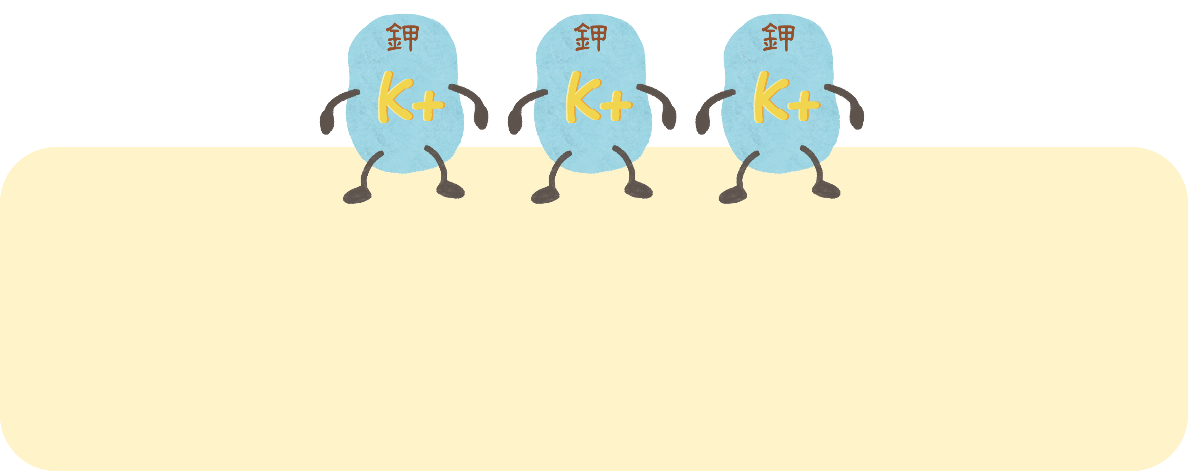


血鉀濃度多少才適宜？
正常血鉀濃度
介於 3.5至5.0 mmol/L之間。
血鉀濃度超過5，就稱為高血鉀！
《高血鉀嚴重程度分級》
輕度
中度
嚴重
5.0-5.9 mmol/L
6.5-6.4 mmol/L
>=6.5 mmol/L

Slide 6

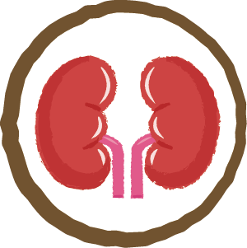


哪些族群容易高血鉀？
腎臟疾病
(包含洗腎)
服用特定藥物
(醫療人員判斷)
糖尿病
心衰竭

Slide 7
2
高血鉀的危害與應對措施？
高血鉀會有甚麼症狀？
發生高血鉀怎麼辦？

Slide 8
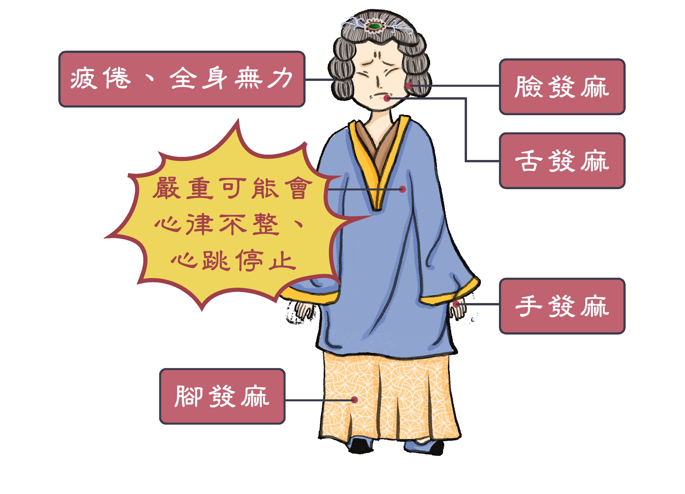

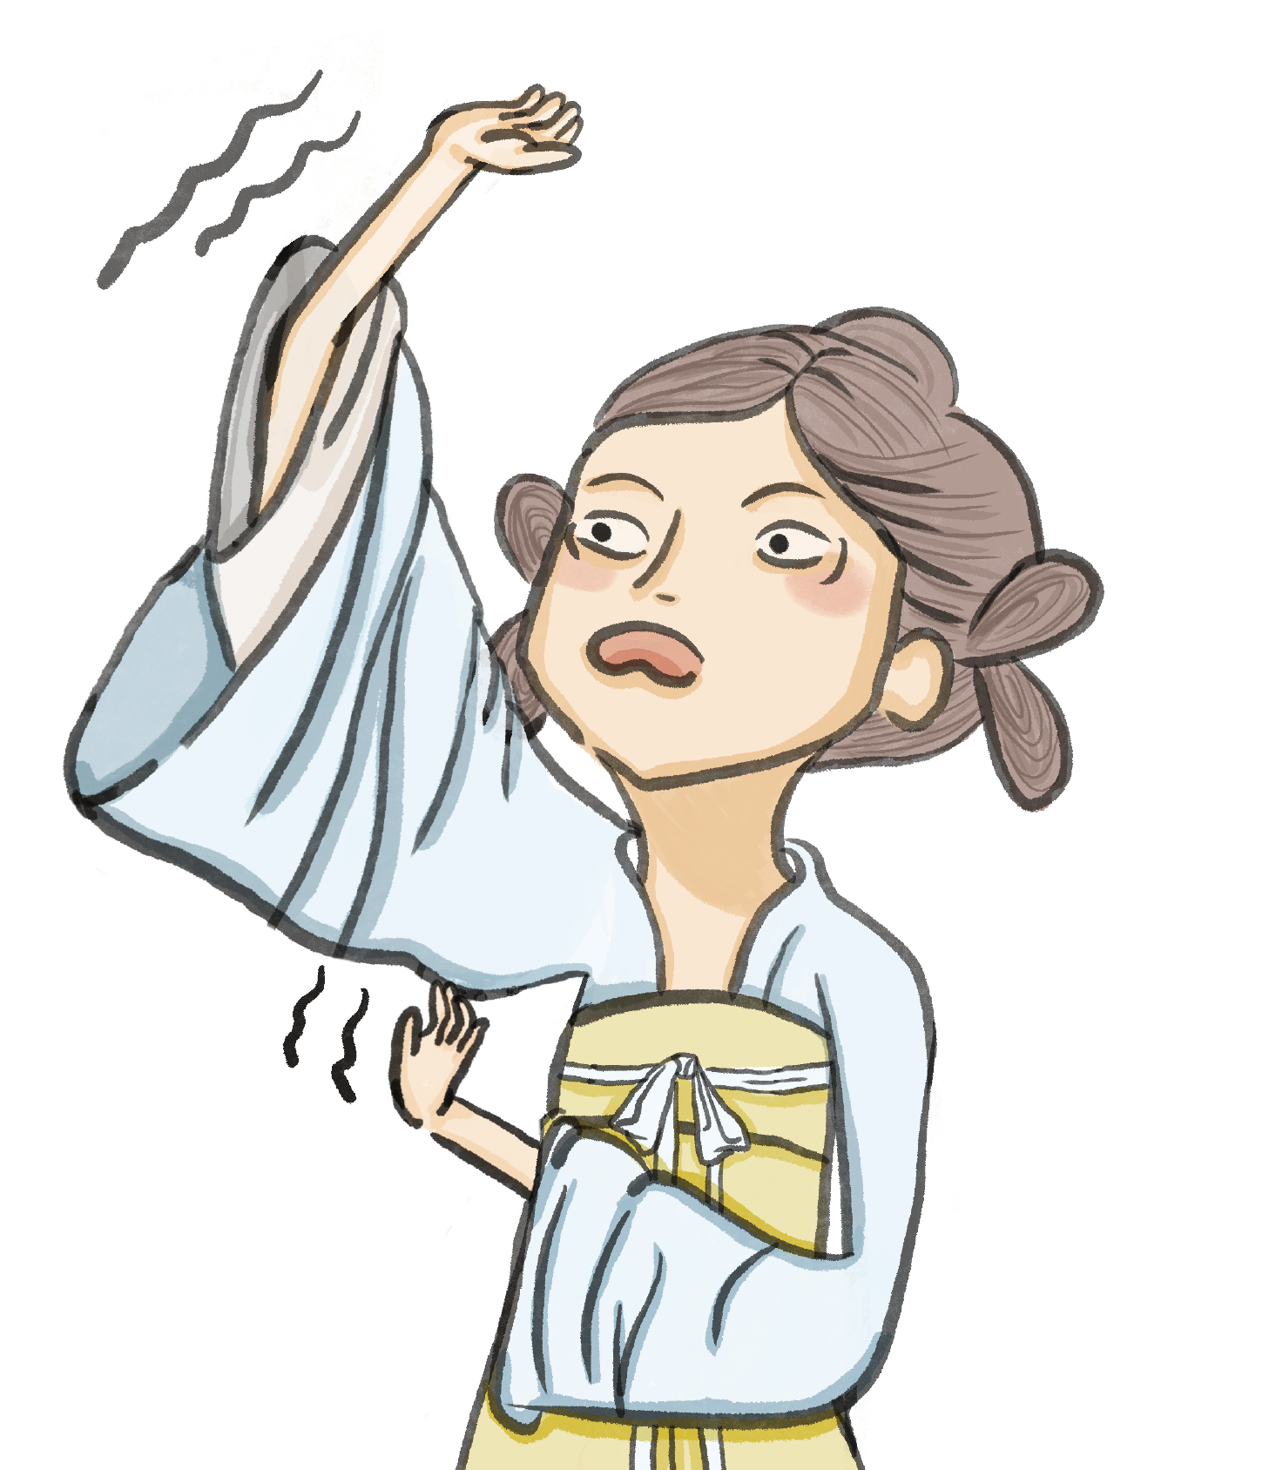
那高血鉀會有甚麼症狀呀？
心跳停止？！
血液裡的
鉀
累積太多
超過身體
負荷量
就可能發生！
血鉀升高不一定有症狀，建議定期回診監測
一旦出現上述症狀，請盡速就醫

Slide 9
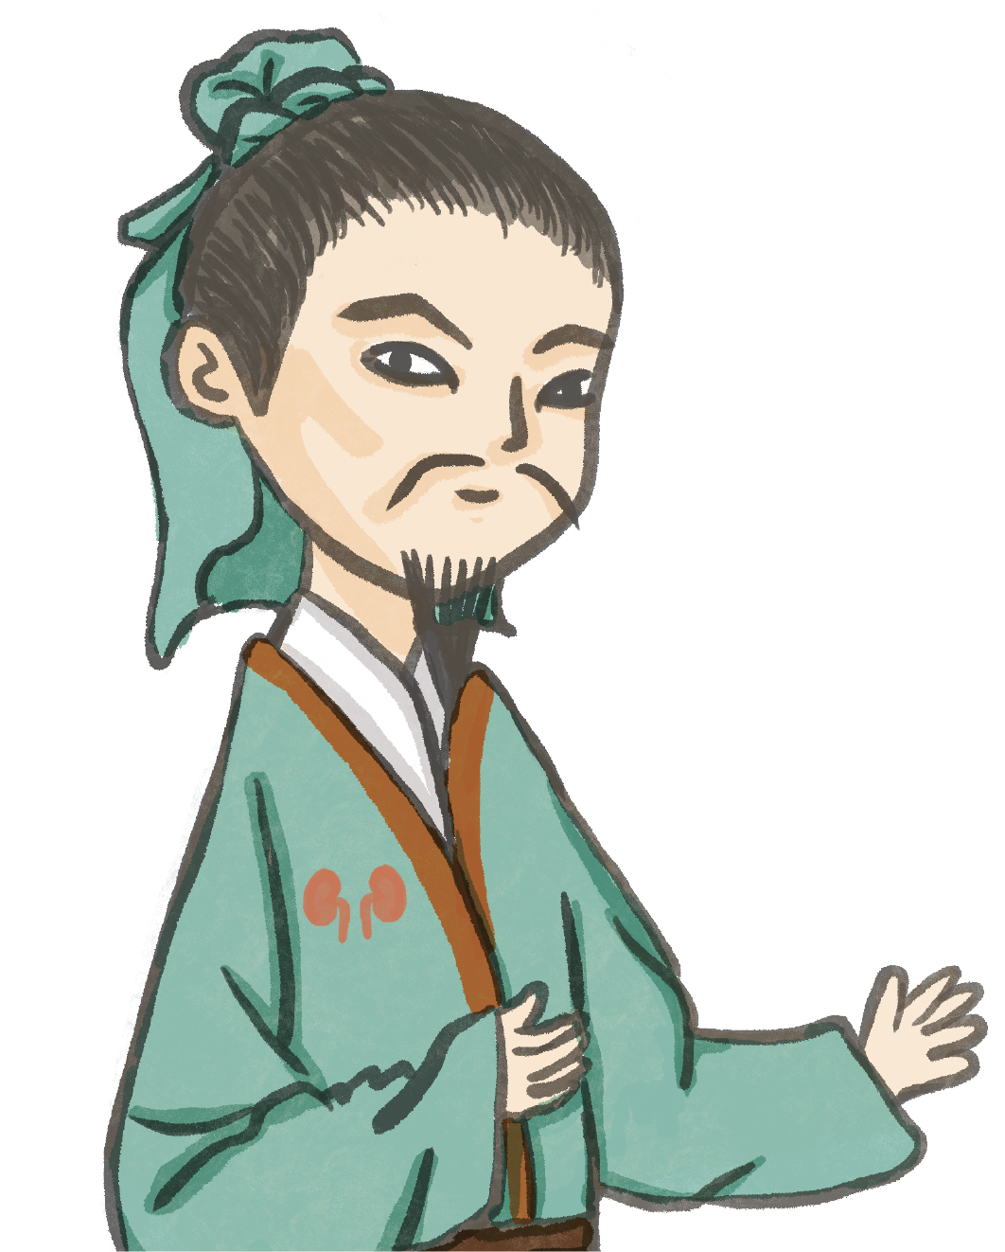

發生高血鉀怎麼辦？
別擔心，只要這樣做就好！
減少攝取
增加排出

Slide 10


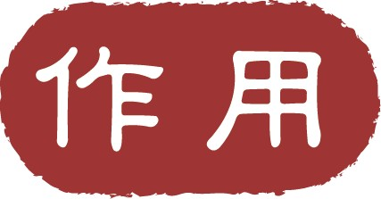
減少攝取
補充說明，
如手冊
飲食控制
調整可能會造成
高血鉀的藥物
減少攝取高鉀食物，如湯汁、蔬果汁等，預防血鉀升高。
由醫師評估通過調整可能會造成高血鉀的藥物劑量，減少體內鉀的積累。

Slide 11
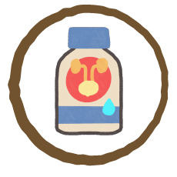
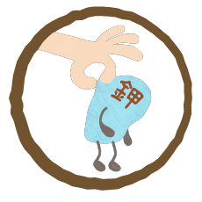
增加排出
利尿劑
鉀離子結合劑
促進腎臟排出鉀離子，降低
血鉀濃度。
與腸道內鉀結合，減低鉀
吸收，並隨糞便排出。

Slide 12
3
控鉀秘笈全攻略！
腎友愛注意，不能鉀太多！
常見蔬果含鉀量大公開

Slide 13
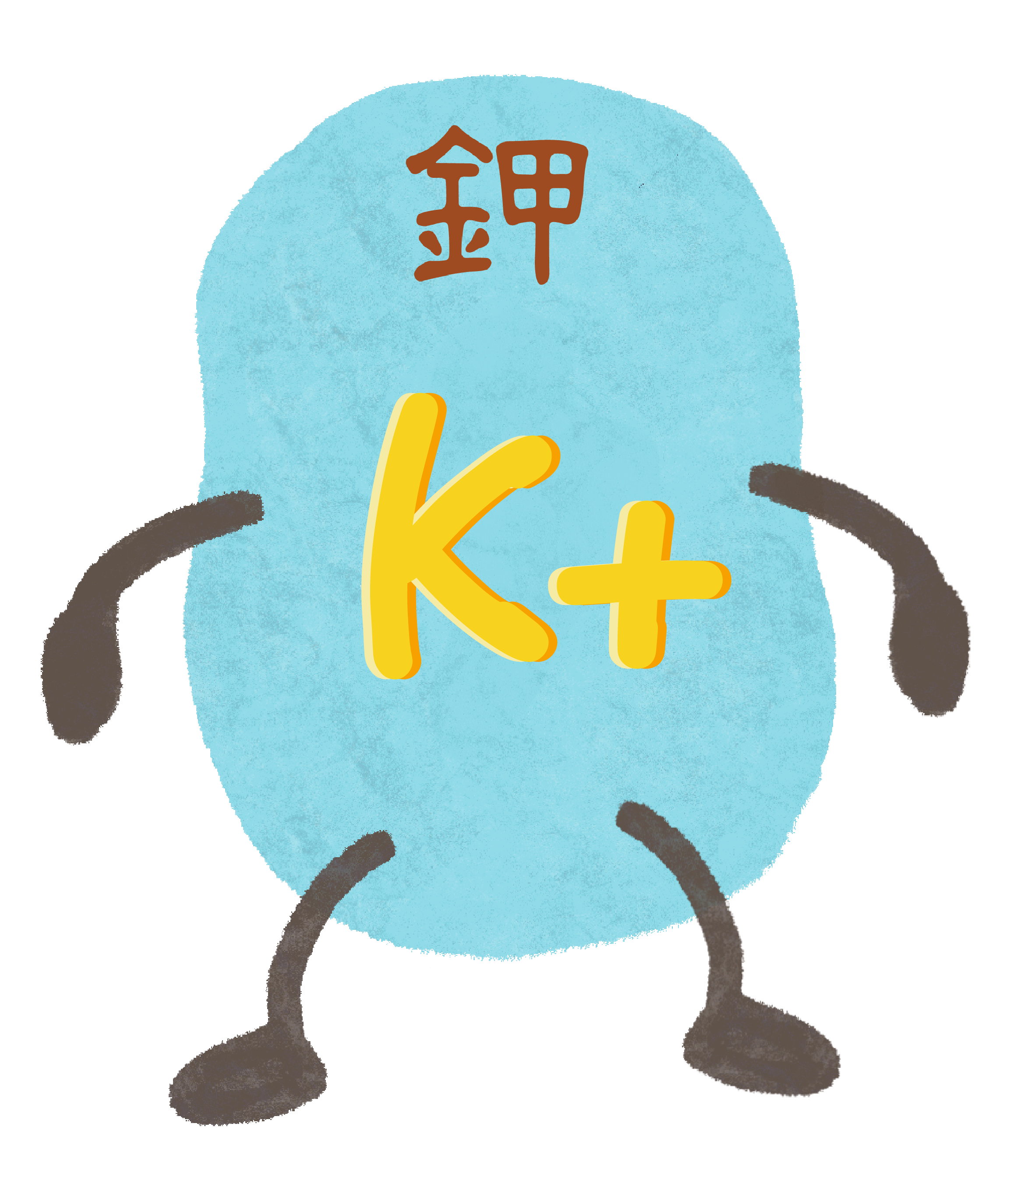

腎友愛注意，不能鉀太多！
鉀是人體「重要的電解質」
幫助神經傳導、肌肉細胞、心臟等正常運作
然而腎臟病患者應特別注意每日建議攝取量!

Slide 14




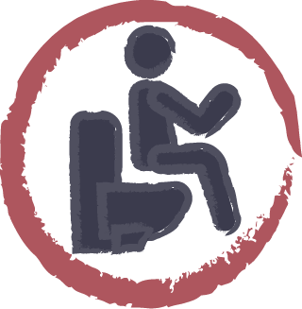
控鉀撇步
少湯汁
少加工
水川燙
一般鹽
少高鉀
選低鉀
多排便
排除鉀

Slide 15
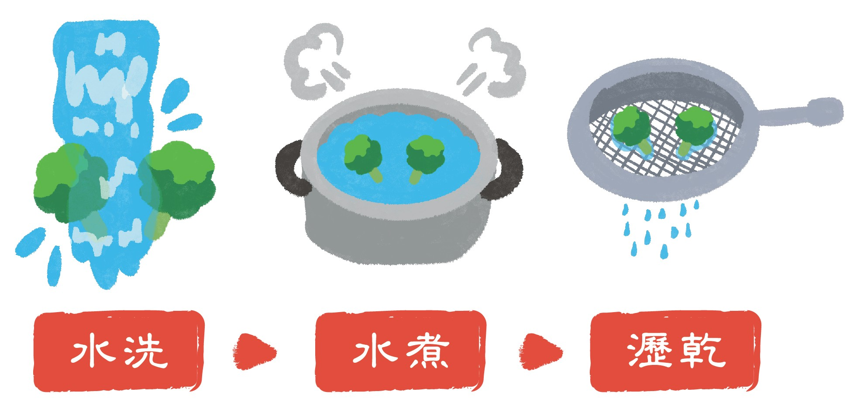
料理三步驟
生活飲食方面，含鉀高的食物如蔬菜，你可以這樣做！

Slide 16

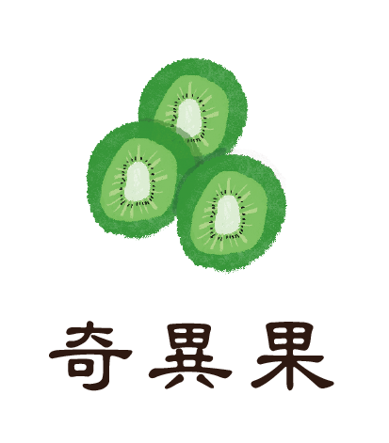



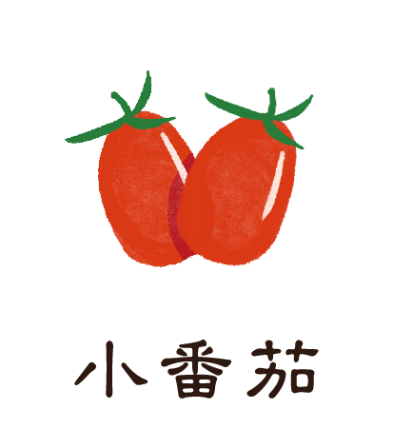
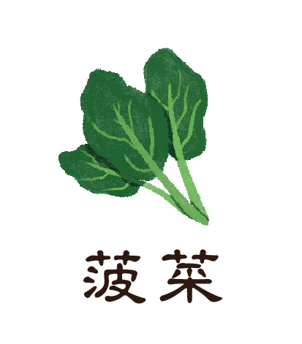
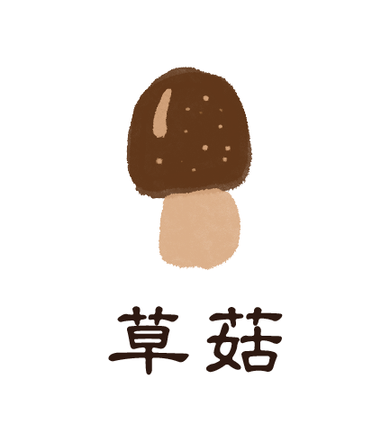

常見蔬果含鉀量大公開- 高鉀
高鉀
鉀含量(mg/份)
>300

Slide 17
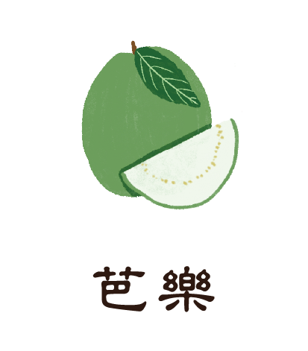
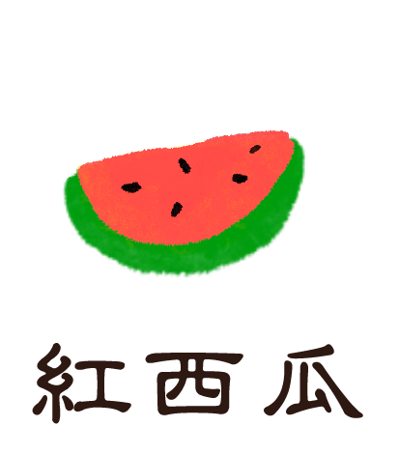
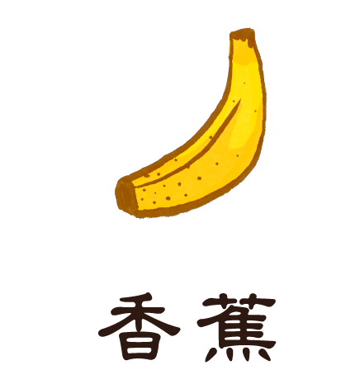

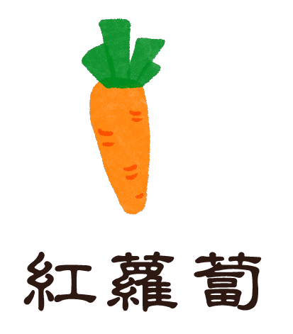
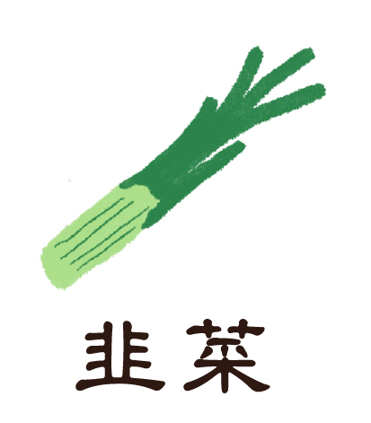
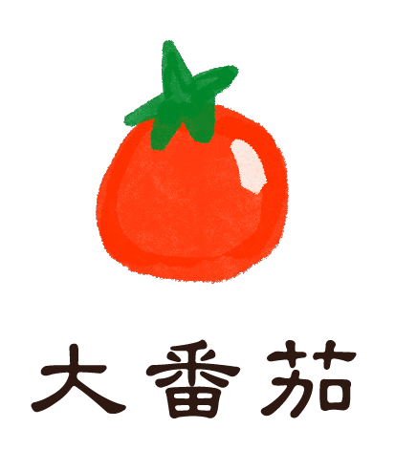

常見蔬果含鉀量大公開- 中鉀
中鉀
鉀含量(mg/份)
200-300

Slide 18

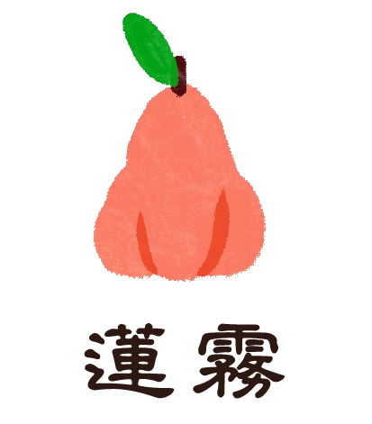

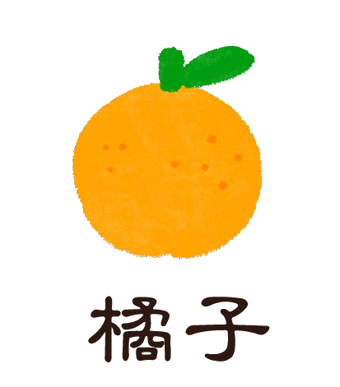

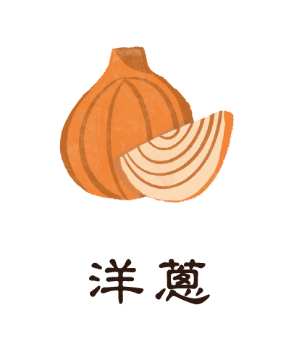


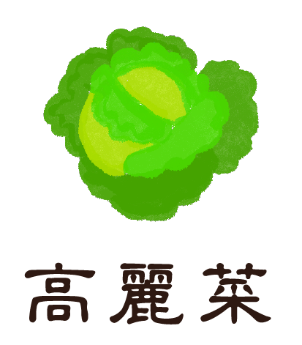
常見蔬果含鉀量大公開- 低鉀
低鉀
鉀含量(mg/份)
<200

Slide 19
個案分享
張奶奶的故事

Slide 20
69歲張奶奶有三高病史，
腎臟功能也不甚理想，
但她平時愛吃香蕉不忌口，

Slide 21
直到最近因時常
頭暈、全身無力及身體發麻，
遂前往診所就診，
每分鐘心跳竟僅剩25下，
緊急轉診大醫院，
抽血報告顯示，

Slide 22
血液中鉀離子竟
高達7.0 mmol/L
(正常值為3.5至5.0 mmol/L)，
因而導致心律過緩，
若未及時治療，恐有猝死風險，
所幸經藥物治療後恢復健康，
也提醒要注意飲食。

Slide 23
為了避免成為下一個張奶奶
你準備好了嗎？

Slide 24
Q&A
機智小問答

Slide 25
Q1
下面哪種水果不適合高血鉀患者食用？
A. 橘子
B. 香蕉
C. 山竹
D. 蓮霧

Slide 26
Q1
下面哪種水果不適合高血鉀患者食用？
A. 橘子
B. 香蕉
C. 山竹
D. 蓮霧

Slide 27
Q2
下面何者是患有高血鉀會出現的症狀？
A.心跳停止
B. 全身無力
C. 手腳發麻
D. 以上皆是

Slide 28
Q2
下面何者是患有高血鉀會出現的症狀？
A.心跳停止
B. 全身無力
C. 手腳發麻
D. 以上皆是

Slide 29
Q3
下面何者是正常血清內含血鉀濃度的區間？
A. 3.5至5.0 mmol/L
B. 5.5至7.0 mmol/L
C. 2.0至4.0 mmol/L
D. 6.0 mmol/L 以上

Slide 30
Q3
下面何者是正常血清內含血鉀濃度的區間？
A. 3.5至5.0 mmol/L
B. 5.5至7.0 mmol/L
C. 2.0至4.0 mmol/L
D. 6.0 mmol/L 以上

Slide 31



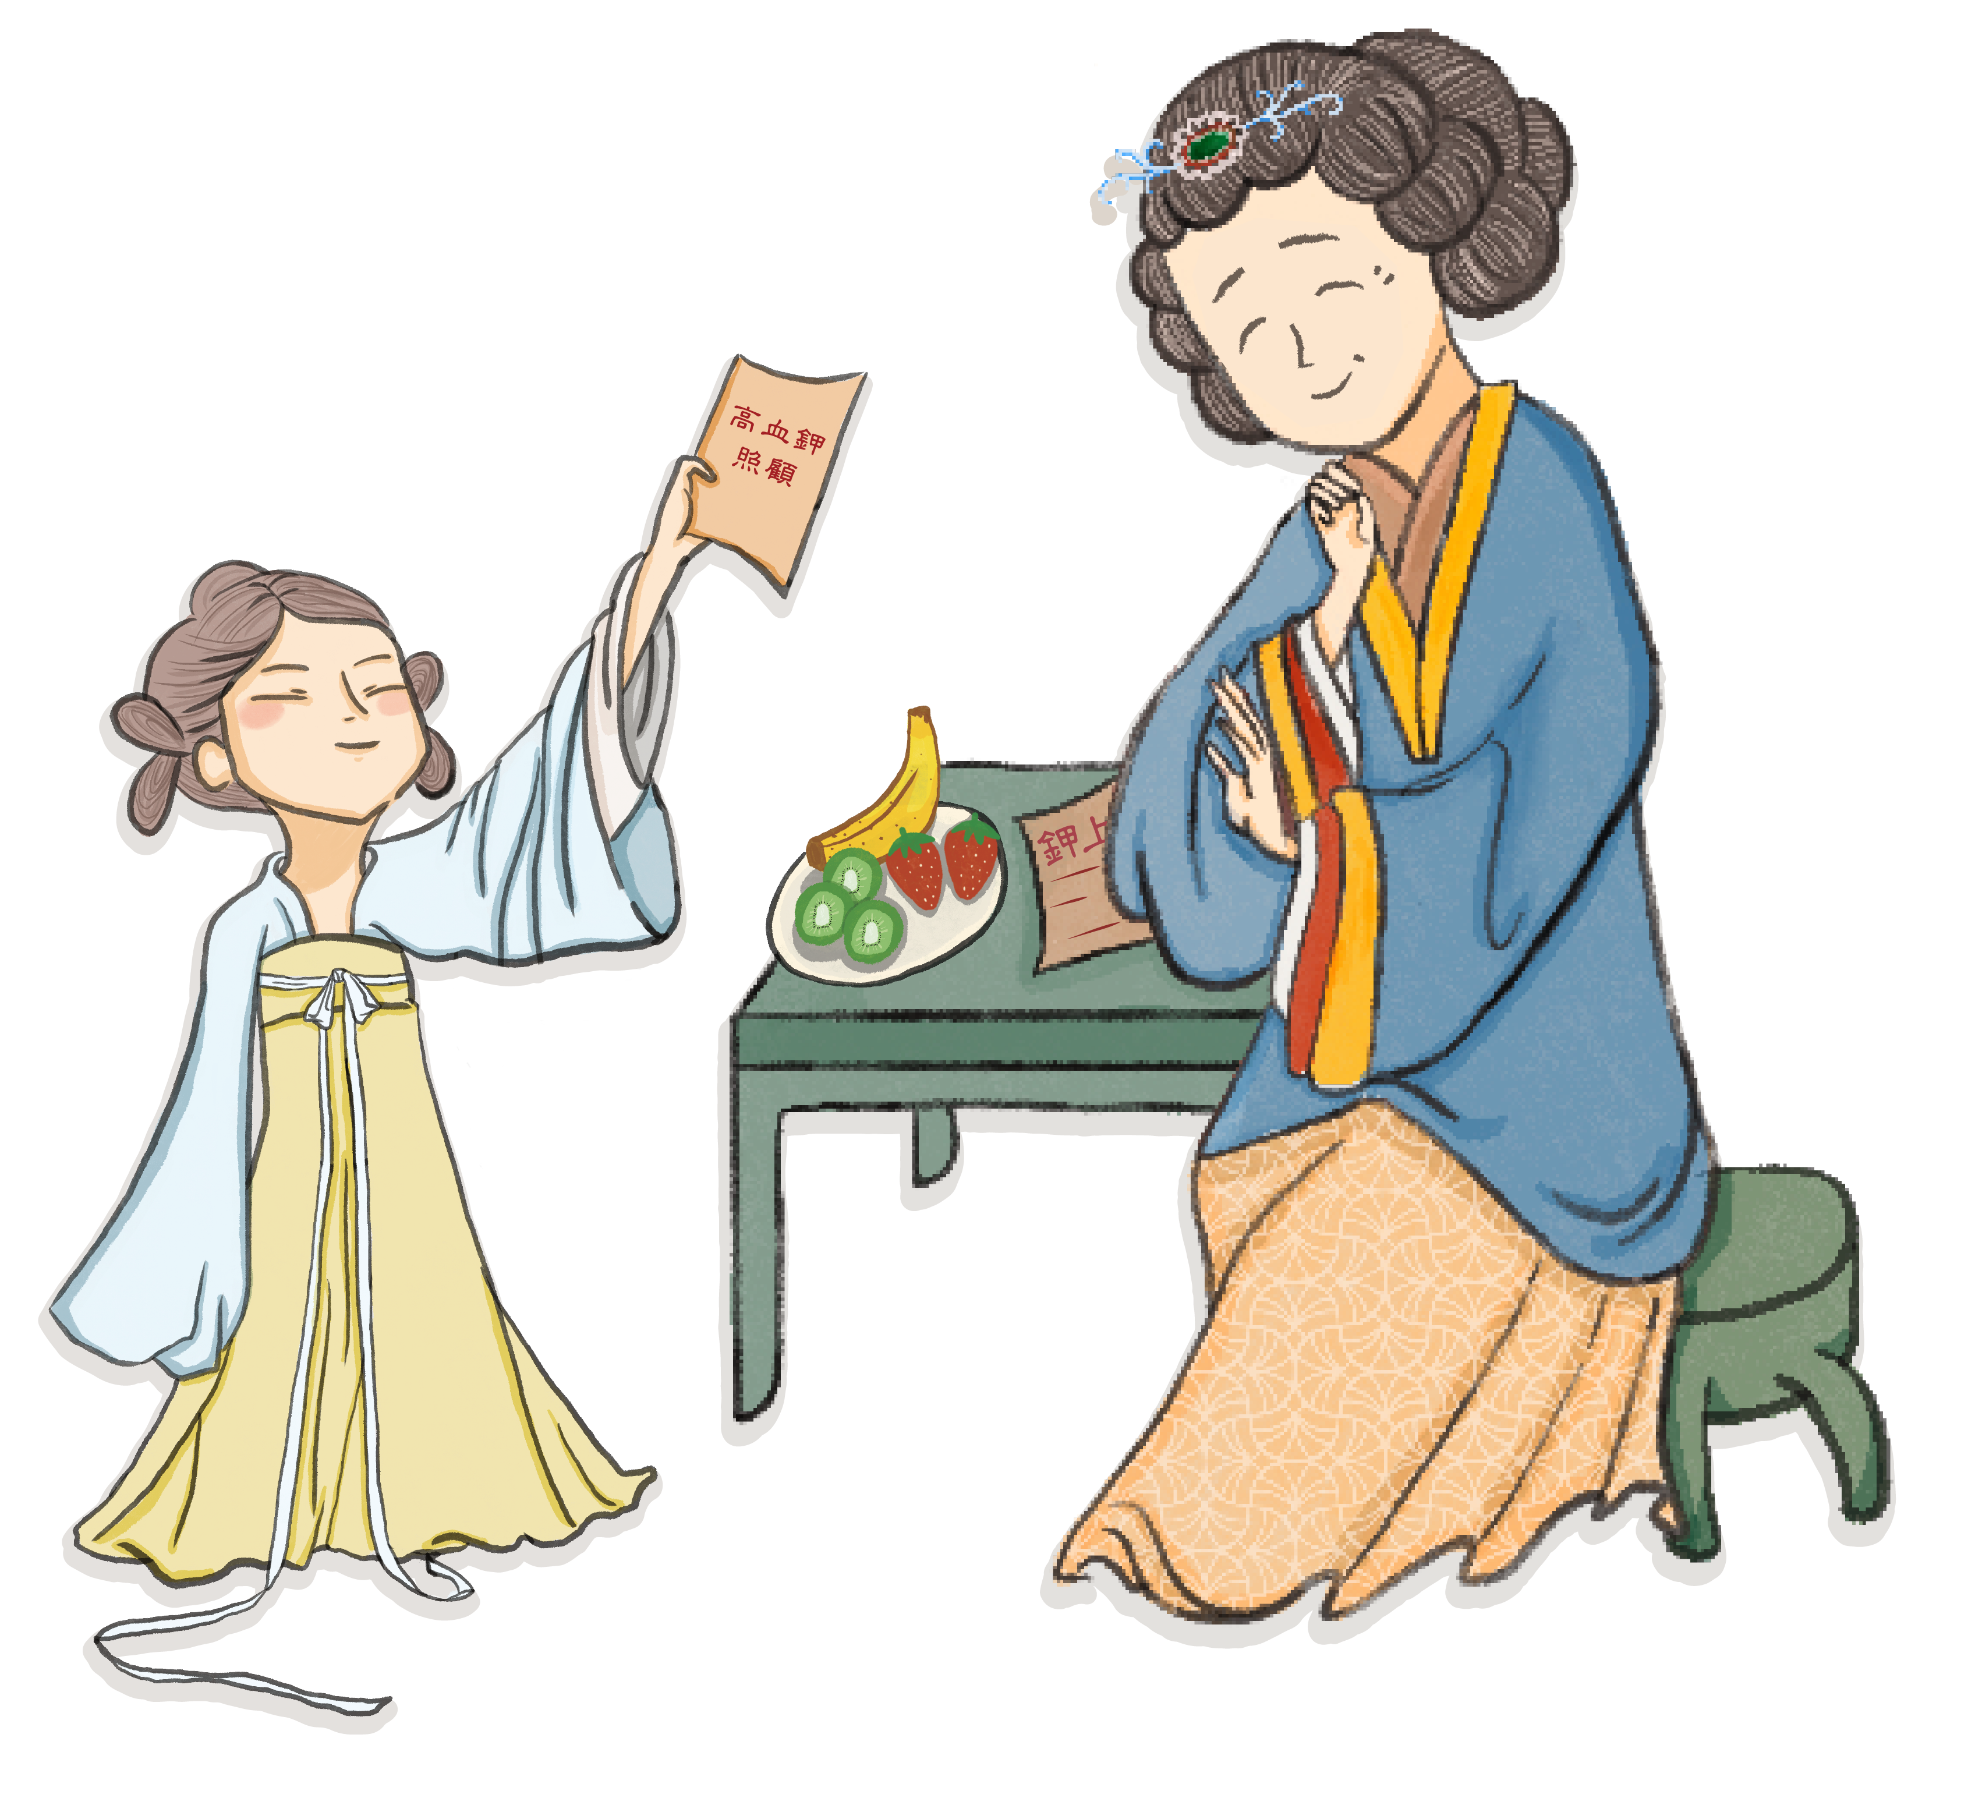
阿嬤，現在我知道怎麼保護你啦，照著這個指南就不怕高血鉀來搗蛋了！
嗯！孫女真是孝順啊，有這個手冊陪著我，我也安心啦！

Slide 32
謝謝觀看

